Slide 1

Ügyfélnyilvántartó alkalmazás konditerem részére
Készítették:
Bagi Ferenc
Hakkel Hedvig
Petrich Balázs Ferenc

Slide 2
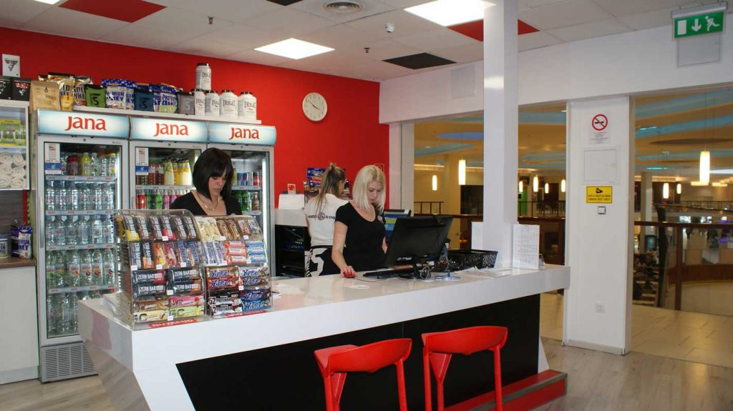
Ötlettől a megvalósításig
Fitness-wellness instruktor képzés helyben (az edzőtermek és sportlétesítmények szakember utánpótlása céljából)
Edzőtermek számának növekedése
Egy ügyfélnyilvántartási / és forgalom követési igényeket kielégítő program elkészítése.

Slide 3
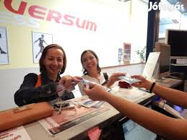
Alkalmazás feladata
bérlet és jegytípusok rögzítése
ügyfelek nyilvántartása,
bérletek eladása,
beléptetés, kiléptetés
ügyfél általános és saját adataira vonatkozó tájékoztatás biztosítása

Slide 4
Programozási környezet ismertetése
Adatbázishoz: MySQL – XAMMP
Kódoláshoz: Visual Studio Code
Weboldalakhoz: HTML, CSS, BOOTSTRAP
Weboldalak scriptjéhez: JAVASCRIPT
API: express, mysql, bcrypt, cors, jsonwebtoken, dotenv
Verziók követéséhez: GitHub

Slide 5
Adatbázis ismertetése
ugyfelek – ügyfél adatait tartalmazó tábla
ugyfelid, csaladnev, keresztnev, szulido, neme, telefon, email, iranyitoszam, telepules, lakcim, hirlevel, jelszo
berletek – eladott bérletek adatait tartalmazó tábla
berletid, ugyfelid, berletnev, eladnap, ervkezdet, ervnapok, ar, lehetosegek
belepesek – be- és kilépések adatait tartalmazó tábla
Belepesid, berletid, belepes, kilepes
berlettipusok – bérlettípusok adatait tartalmazó tábla
berlettipusid, berletnev, ervenynap, ervenyalkalom, ar

Slide 6
API
Végpontok
ugyfelek (get, post, patch), ugyfelekjn (patch), ugyfelek/:ugyfelid (get), kereses (get)
berlettipusok (get, post, patch), berlettipusok/:berlettipusid (get, delete)
ervenyesberletek (get), ervenyesberletek/:ugyfelid (get)
berletek (get, post, patch), berletek/:ugyfelid (get)
belepesek (get, post, patch)
kileptetendo (get)

Slide 7
API
Végpontok (folyt.)
users/login (post)
azonositottugyfel/:ugyfelid (get)
azonositottugyfelbelepesek/:ugyfelid (get), azonositottugyfelbelepesek5/:ugyfelid (get)
azonositottervenyesberletek/:ugyfelid (get),
azonositottberletek/:ugyfelid (get)
Lekérdezések, védett lekérdezések

Slide 8
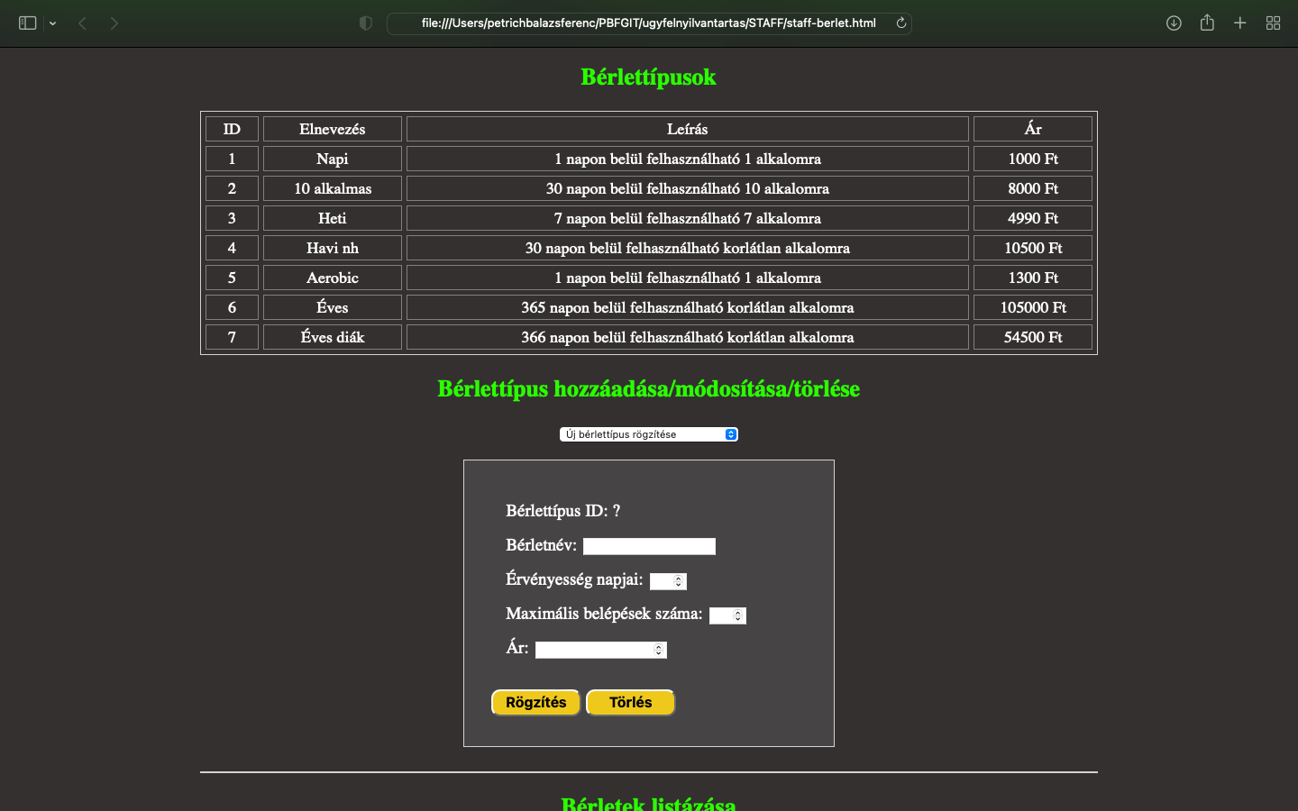
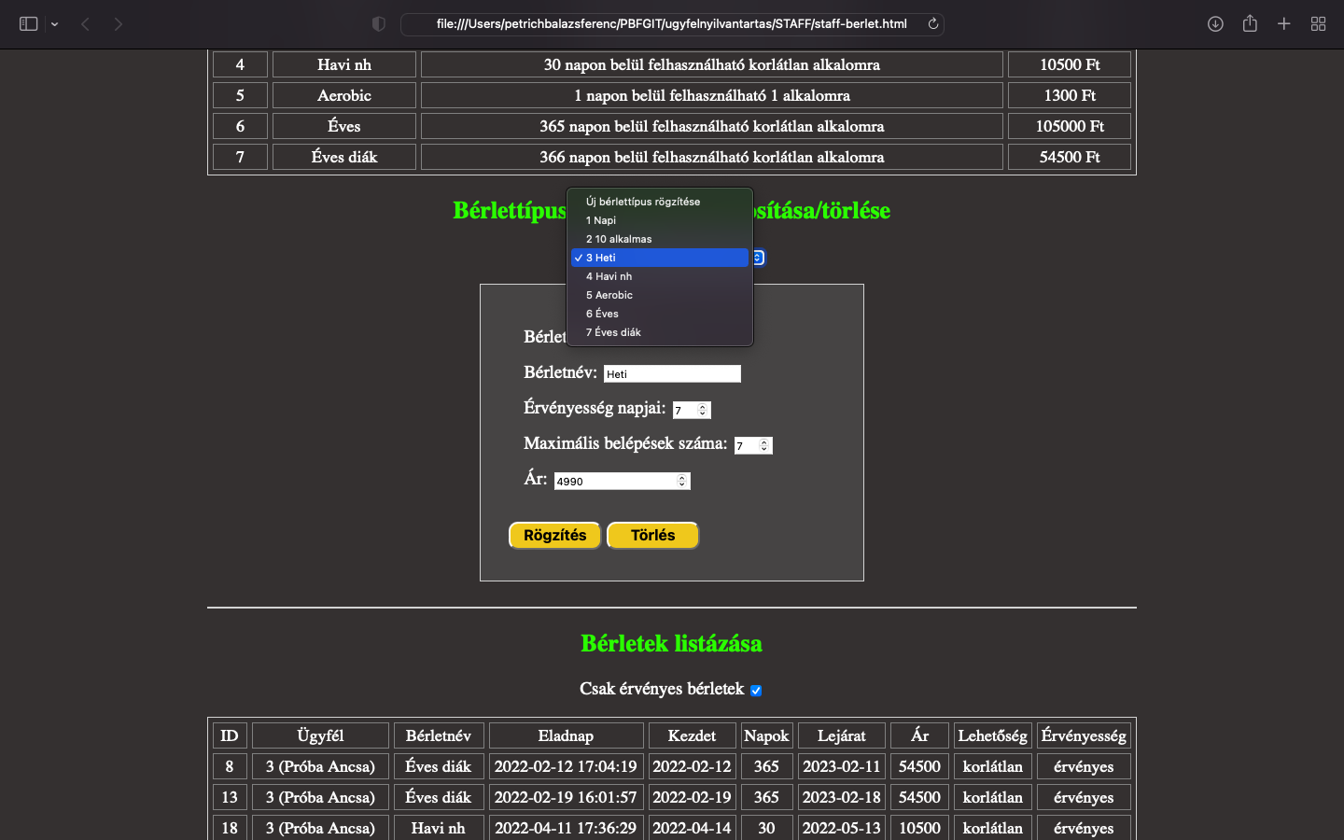
Tulajdonosi felület ismertetése a felület megjelenése
Bérlettípusok listázása
Szerkesztési/módosítási/törlési felület
Jelenleg érvényes/összes bérlet listázása

Slide 9
Tulajdonosi felület ismertetése új bérlet rögzítése, módosítás és törlés
Legördülőmenü segítségével választás
Egy gomb szolgál a mentésre módosítás vagy létrehozás esetén
Létező bérlettípus esetén a törlés megerősítés után lehetséges

Slide 10
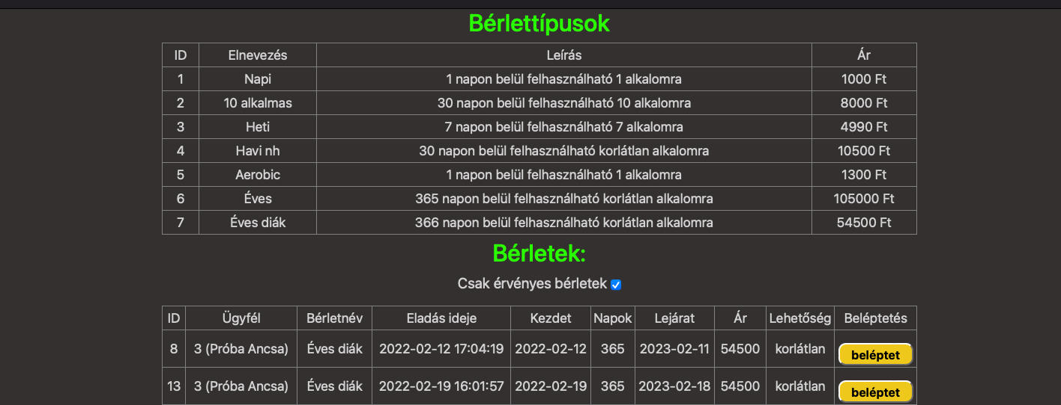
Adminisztrátori felület ismertetése a felület megjelenése
Bérlettípusokról tájékoztató lista

Slide 11
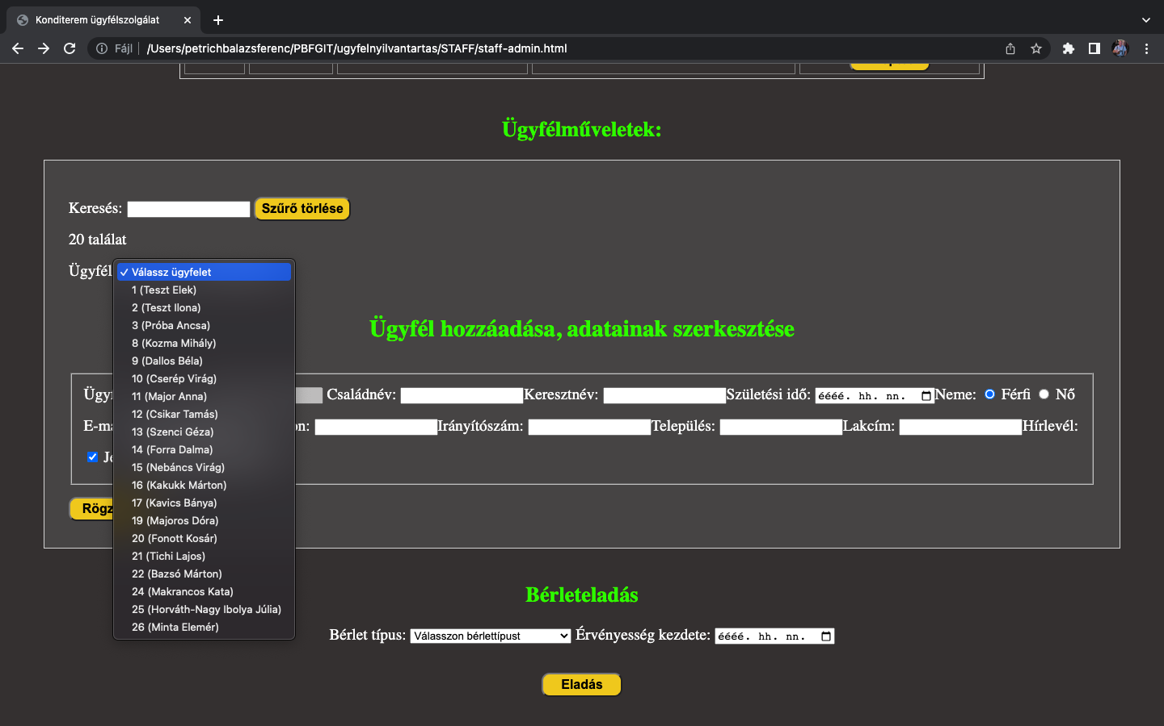
Adminisztrátori felület ismertetése ügyfél adat rögzítése
Legördülőmenüből a „0 válasszon ügyfelet” választása
Az űrlapon az adatok kitöltése
Ellenőrzési folyamat a rögzítés gomb megnyomása után
Rögzítés az adatbázisban

Slide 12
Adminisztrátori felület ismertetése ügyfél adat módosítása, jelszó pótlása
Legördülőmenüből az érintett ügyfelet ki kell választani
Az űrlap mezőinek értékét szükség szerint módosíthatjuk
Ha a jelszómező üresen marad, nem változik a régi jelszó
Ellenőrzési folyamat a rögzítés gomb megnyomása után
Rögzítés az adatbázisban

Slide 13
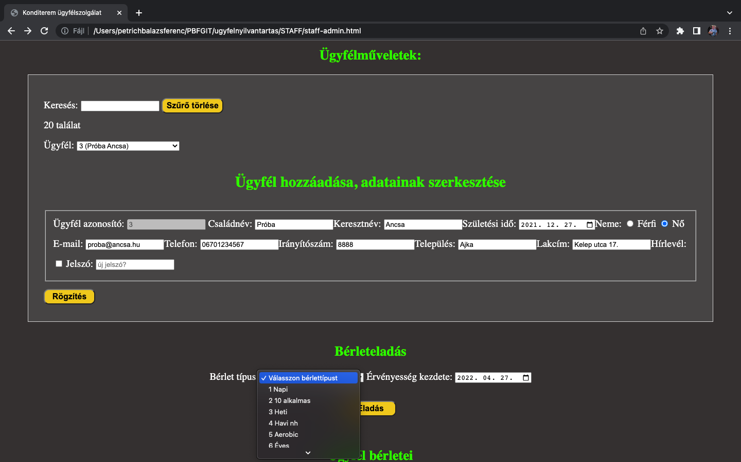
Adminisztrátori felület ismertetése bérleteladás folyamata
Legördülőmenüből az érintett ügyfelet ki kell választani
Másik legördülőmenüből a bérlettípust ki kell választani, megadni az érvényesség kezdő napját
Eladás gombot követően megtörténik a rögzítés az adatbázisban

Slide 14
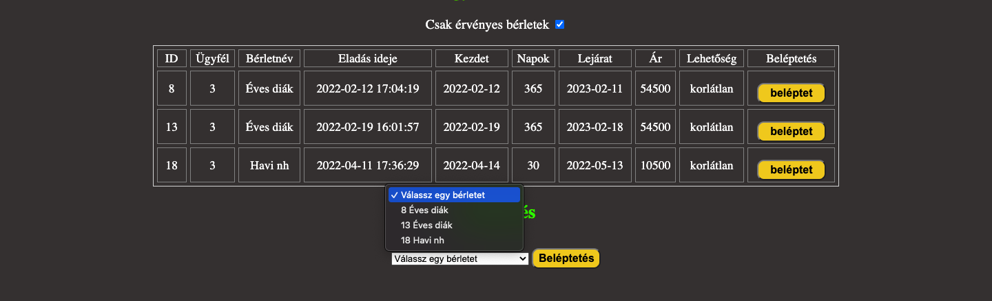
Adminisztrátori felület ismertetése beléptetés
Legördülőmenüből az érintett ügyfelet ki kell választani
A megjelenő bérletei között az utolsó oszlopban a beléptet gomb megnyomására megtörténik a beléptetés (és a bérlet adatok alkalmainak száma csökken, ha nem volt korlátlan a belépés)
Bérletlistában az érintett bérlet utolsó oszlopában a beléptet gomb megnyomására is megtörténik a beléptetés (és a bérlet adatok alkalmainak száma csökken, ha nem volt korlátlan a belépés)

Slide 15
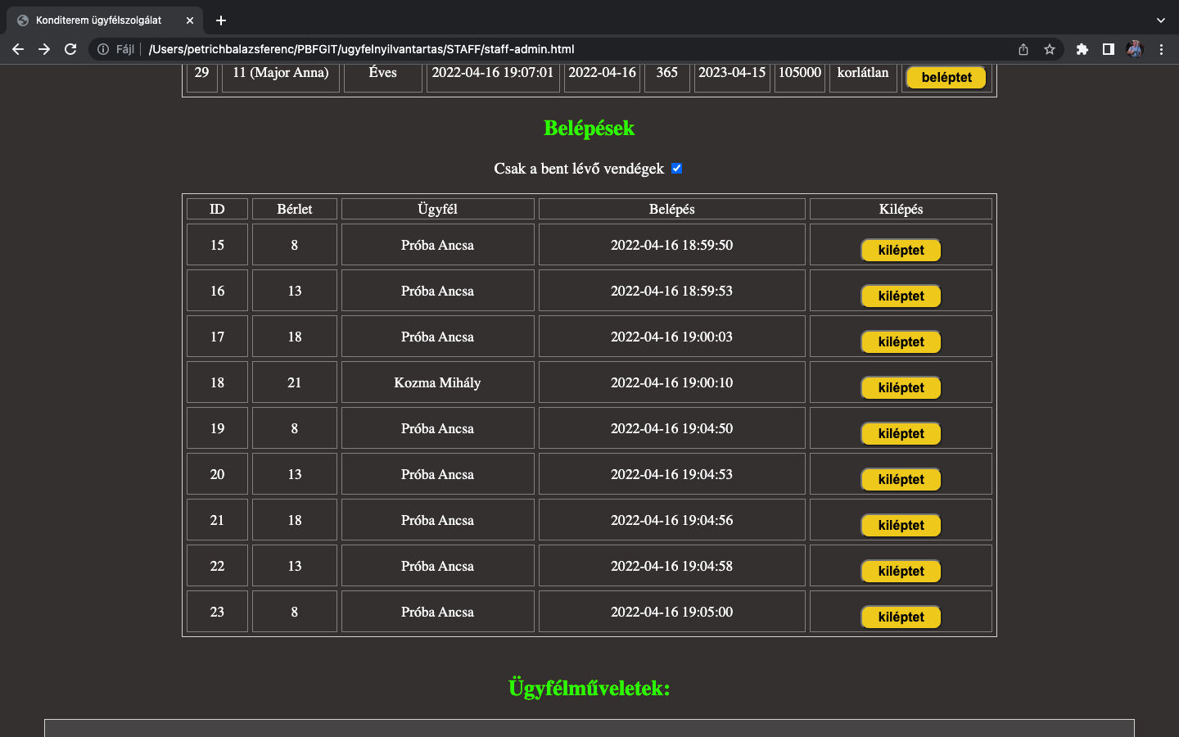
Adminisztrátori felület ismertetése kiléptetés
A belépések táblában látható – jelenleg bent lévő – ügyfelek az utolsó oszlopban lévő kiléptet gombra kiléptethetők. A kiléptetés ideje rögzítésre kerül az adatbázisban.

Slide 16
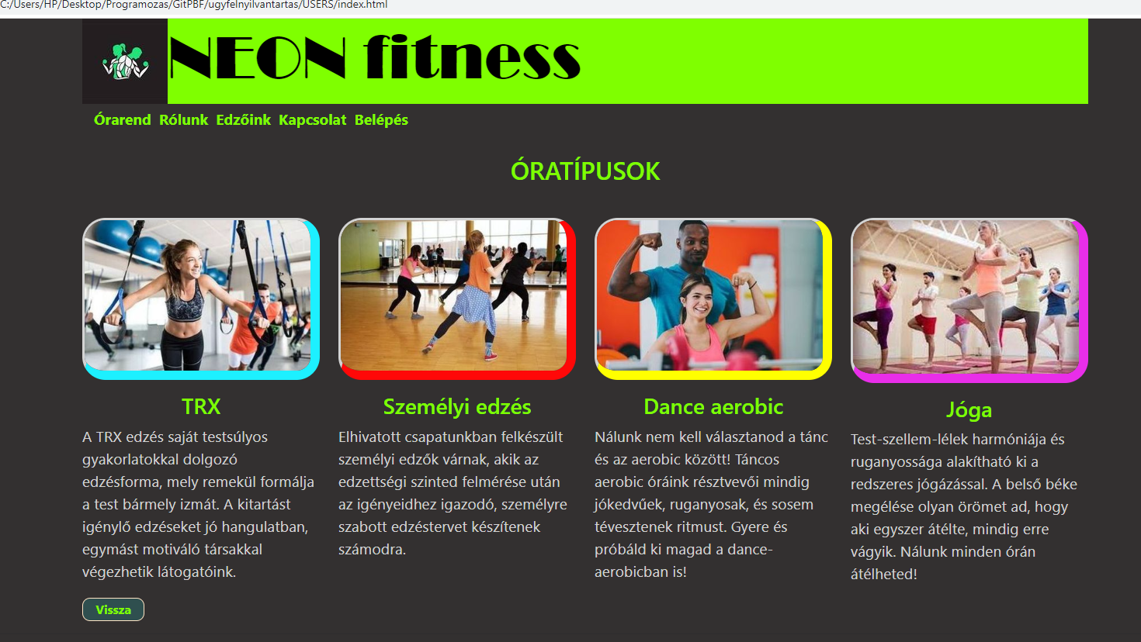
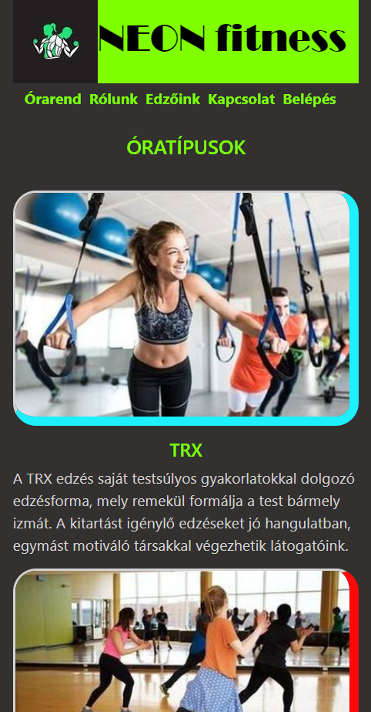
Ügyféloldal ismertetése felület megjelenése
Kódolás: HTML
Formázás: Boostrap 5.
Megjelenítés: reszponzív oldalként
Funkciók: JavaScript
Notes:
Ide fogom írni az angol szövegem vonatkozó részét súgásként!!

Slide 17
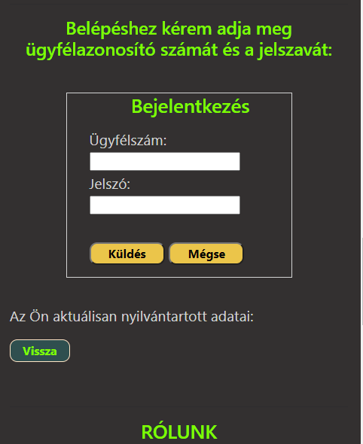
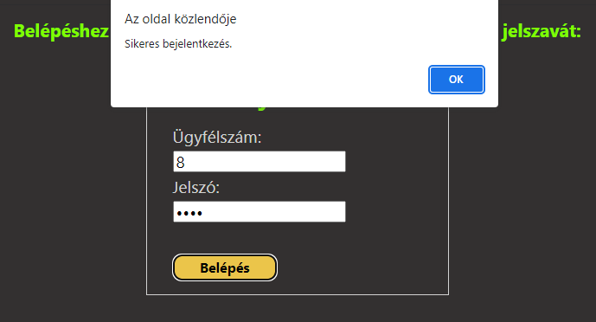
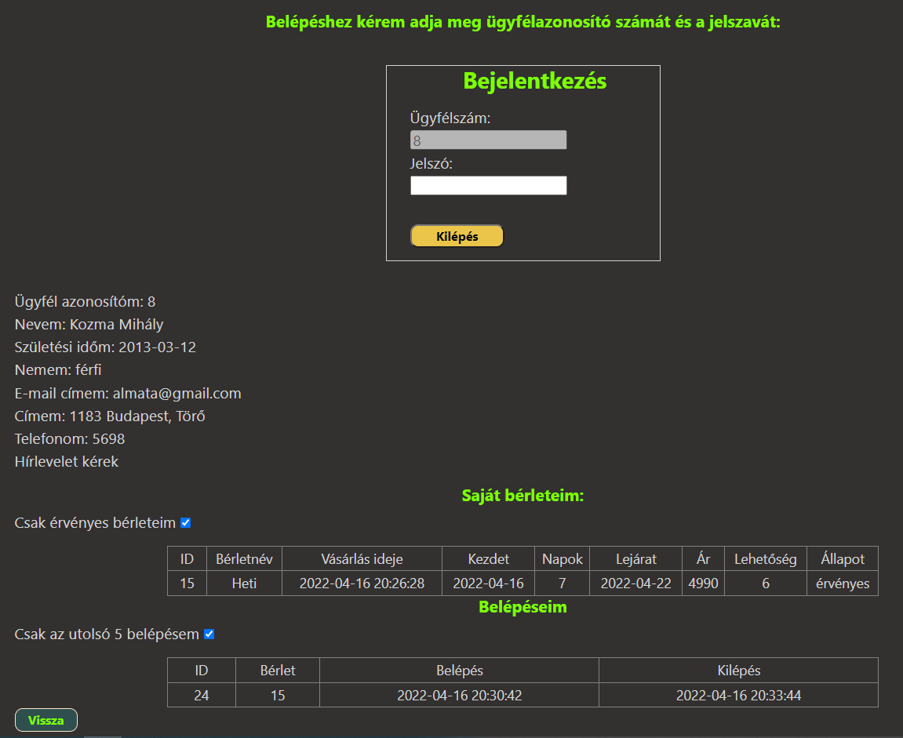
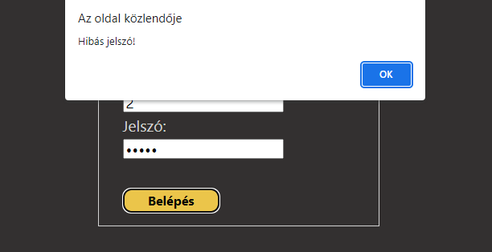
Ügyféloldal ismertetése ügyféloldal funkciói
Kliens oldal funkciói:
Tájékoztatás
Saját adatok és bérletérvényesség ellenőrzése
- Bejelentkezés:
ügyfélszámmal és jelszóval;
- Üzenet:
sikertelen / sikeres bejelentkezésről;
- Sikeres belépés után:
ügyfél saját adatainak / bérleteinek megjelenítése;
- Kiléptetés: sikeres kilépés visszajelzése
Notes:
Ide fogom írni az angol szövegem vonatkozó részét súgásként!!

Slide 18
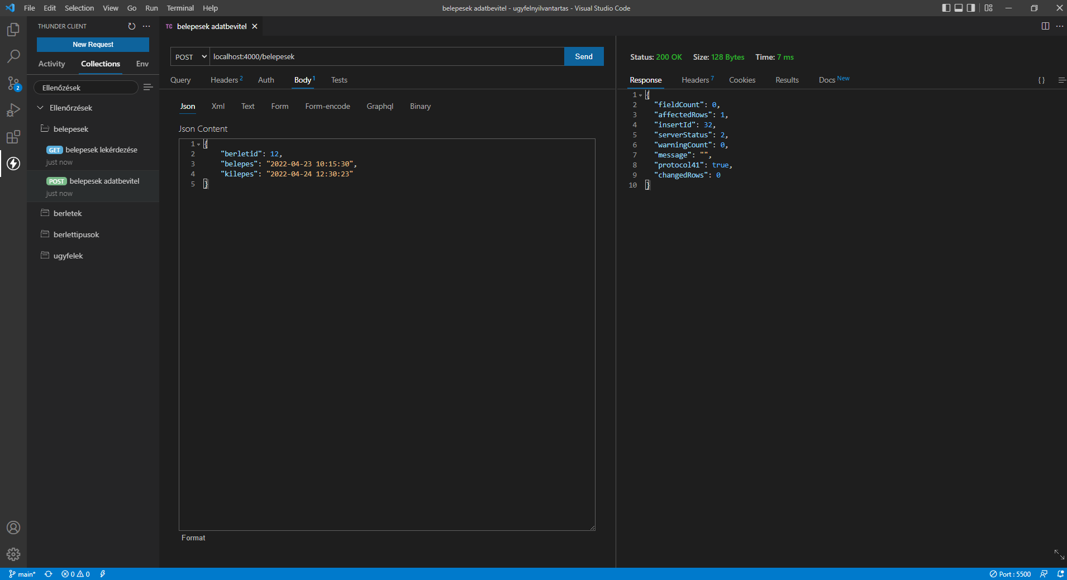
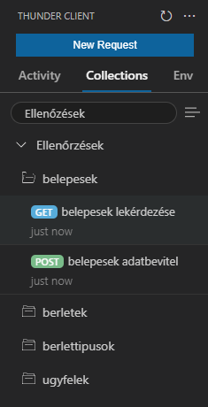
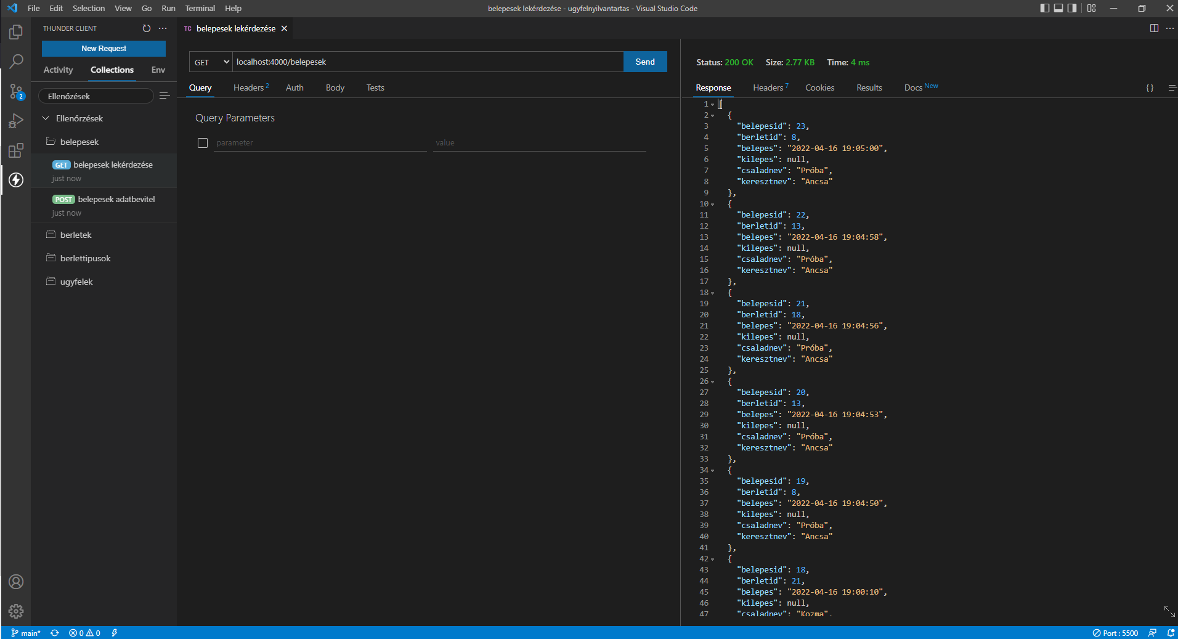
Adatok küldésének és lekérésének tesztelése
A GET és POST metódusok tesztelését a Thunder Client-el végeztük.
Ezeket rendezetten mappákban felosztva tároltuk:

